Slide 1

Nhiệt liệt chào mừng các cô giáo về dự giờ với lớp A3 chúng con:
Đề tài:
- NDTT: Dạy hát “Em học nhạc”(ST: Nguyễn Văn Hiên)
- NDKH: Hát chèo theo điệu luyện năm cung(Lời mới: “Trường MN thân yêu”)
GV thực hiện: Lê Thị Thu Trà

Slide 2



:
Chương trình :
Giai điệu thân quen

Slide 3

Phần chơi thứ 1
Giai điệu bài hát gốc
:
Nhac căt

Slide 4

Phần chơi thứ 2
:
Phiên bản giai điệu mới

Slide 5

Phần chơi thứ 3
:
Giai điệu bài hát mới

Slide 6

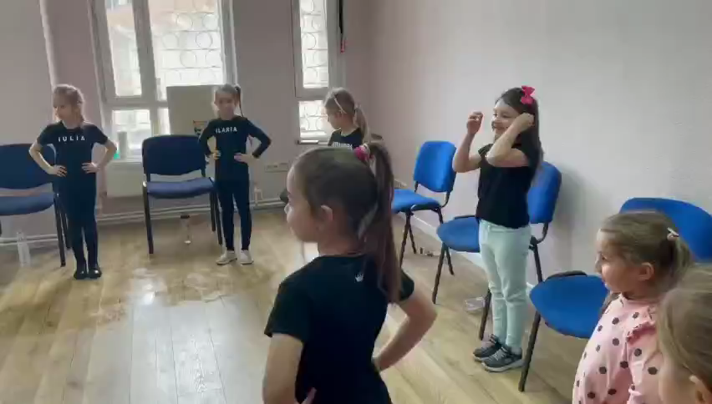
:
Trò chơi:
Hãy làm theo tôi

